Slide 1

월급쟁이부자들
지방투자기초반
나비마을

Slide 2
목차 및 주차별 작성 일정
1. 지역개요 | 지역개요
2. 입지분석 | 입지 평가 기준
 | 직장
 | 교통
 | 학군
 | 환경
 | 공급
3. 시세분석 | 구별 TOP10 아파트
 | 동별 시세지도
4. 단지분석 | 단지별 입지분석
5. 결론 | 투자기준표
 | 입지분석표
 | 생활권별 입지분석
 | 저평가 단지
 | 지역 총평
1주차 : 지역 개요 및 입지분석
2주차 : 시세 분석
3주차 : 시세 및 단지 분석
4주차 : 임장보고서 결론

Slide 3
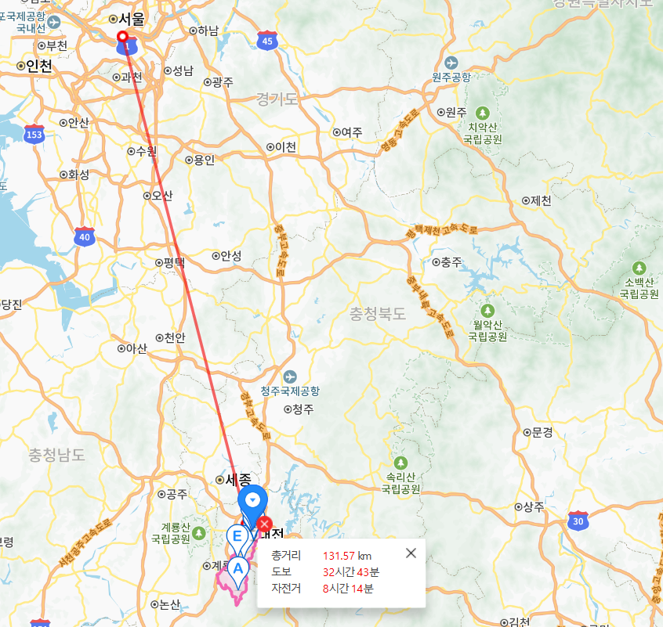
STEP1.사전조사
1. 사전조사
✅ 지리적 위치
도시정보
북쪽과 서쪽은 유성구, 동쪽은 중구,남쪽은 금산군.논산시와 접한다. 구청 소재지는 서구 둔산동에 있다.
갑천과 유등천 사이를 저산성 구릉지대가 남북으로 달리며, 갑천과 유등천이 합류하는 갈마동 부근에서 가장 넓은 충적평야를 형성하고 있다.
서울에서 대전까지의 거리는 총131.57km 정도이다.

Slide 4
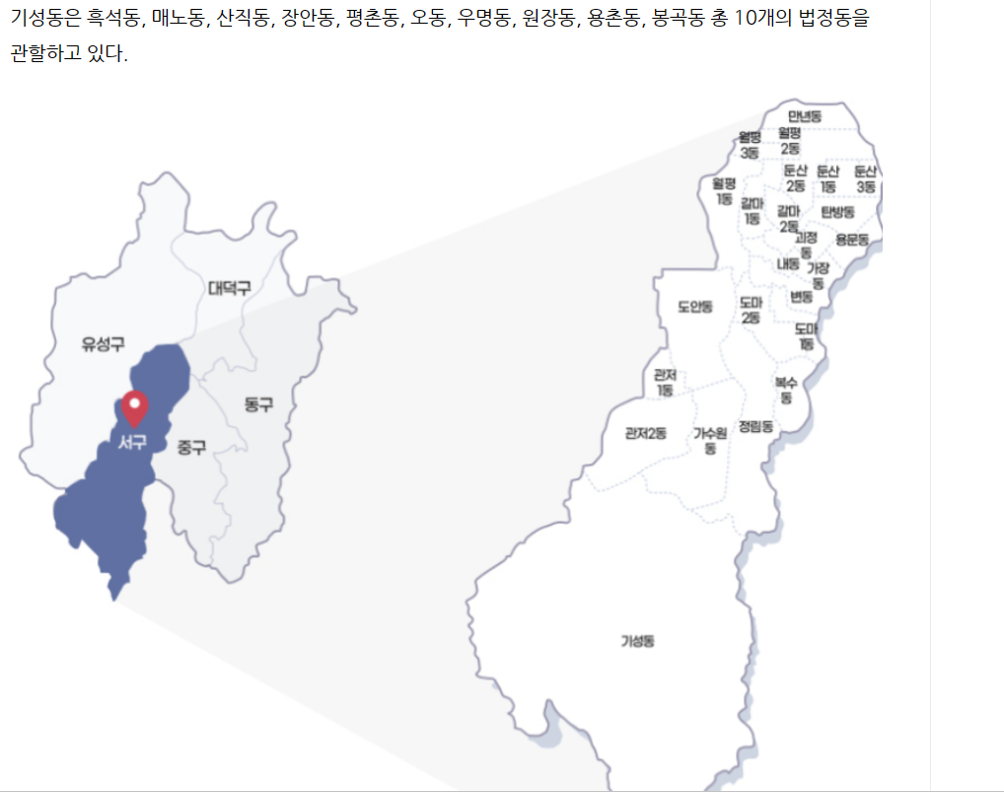
STEP1.사전조사
✅ 행정구역및 경계파악
서구는 하나의 구 안에 고층 건물이 밀집된 도심(둔산신도시 일대)과 대단위 아파트들이 밀집한 베드 타운(관저지구,도안신도시 일대), 농촌 풍경(기성동 일대)
서구는 둔산권을 위시한 중핵도심과 나머지 원도심으로 갈리는데, 만년동, 월평동, 탄방동, 둔산동, 갈마동 일부는 신도심, 그 이남은 원도심으로 본다
서구를 자나가는 대전 도시철도 1호선마저 신도심 위주로 지나가기 때문에, 구도심 지역에서는 도 오랫동안 이 지역에 살았음에도 별다른 투자와 개발 비전을 보여주지 않는 지자체에 불만이 있는 편이다.
서구에는 시청, 법원, 경찰청 등 지방행정기관들과 공기업/대기업 지방지사 사옥들이 밀집해 있어서 대전의 중추 지방행정과 경제 중심지 열활도 하고 있다

Slide 5
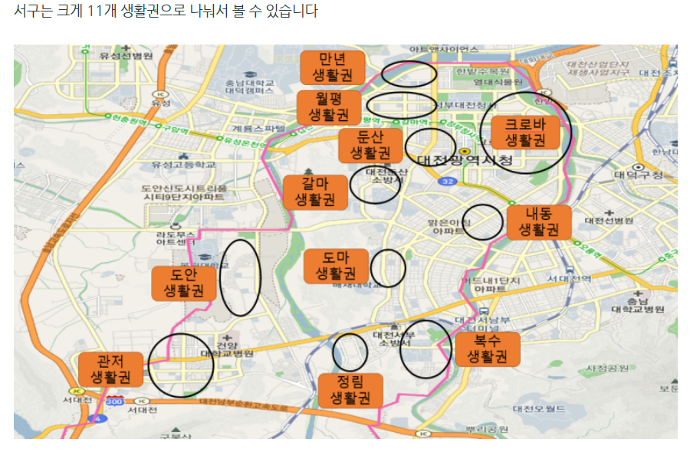
STEP1.사전조사
✅ 대전 서구 생활권
생활권 우선 순위 정하기
1.둔산 생활권:학세권, 역세권,관공서, 모든면에서 뛰어남, 단 구축이 많음
2.도안 생활권:신축위주의 신도시,학군 둔산에비해 부족
3.월평 생활권:둔산에 근접 둔산 생활권 공유
4.관저 생활권:신축많음, 자체상권,지리적 열세
5.갈마 생활권:둔산동 인근인데 입지가 좀

Slide 6
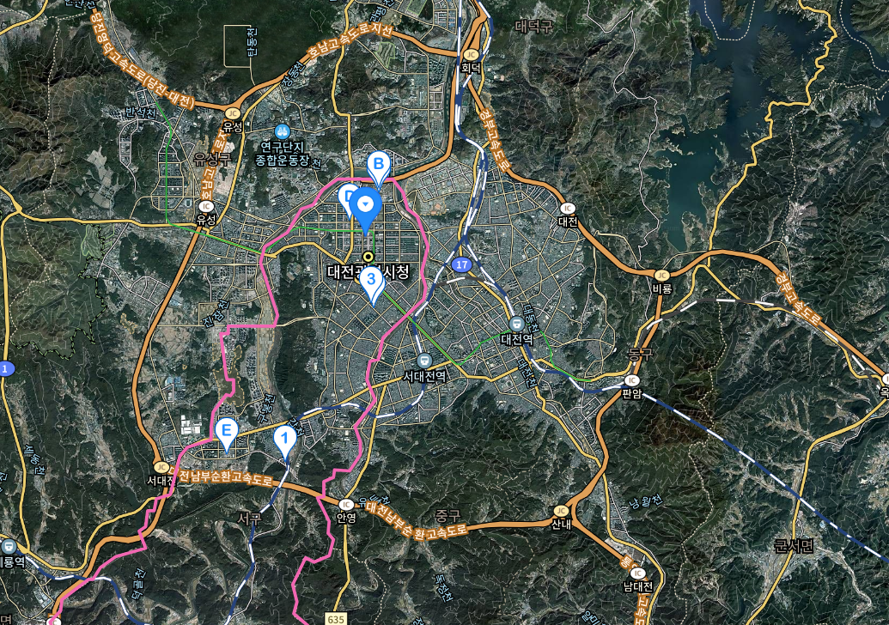
STEP1.사전준비
선호거주지역 지형과 교통망

Slide 7
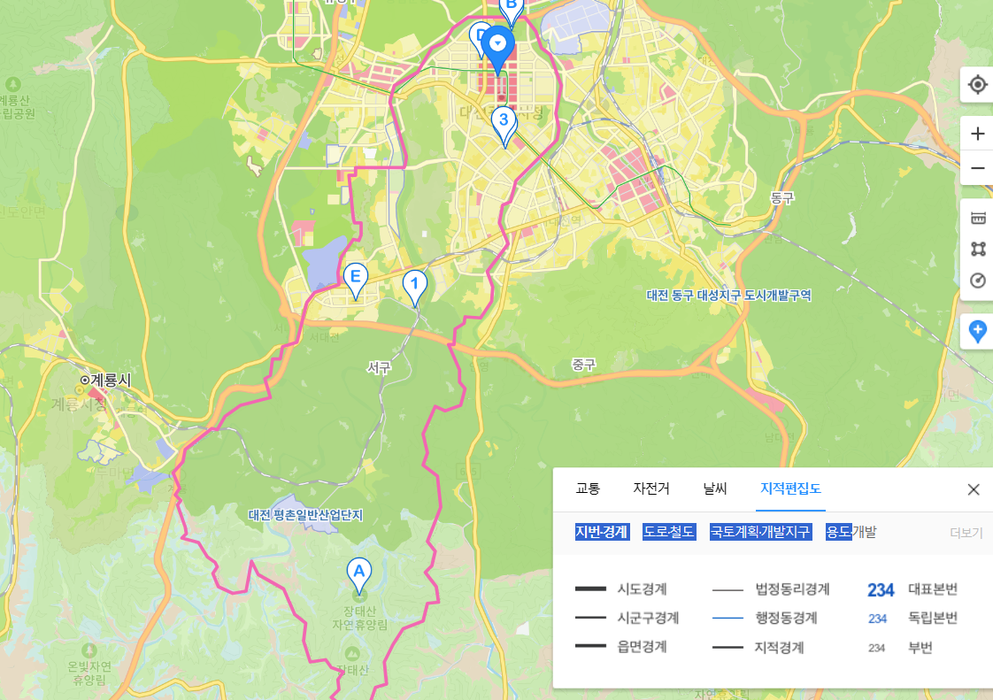
사전조사
✅지적 편집도
*파란색 : 공업지역/산단, 분홍색 : 상업지역/상가, 노란색 : 주거지역으로 구분할 수 있어요.

Slide 8
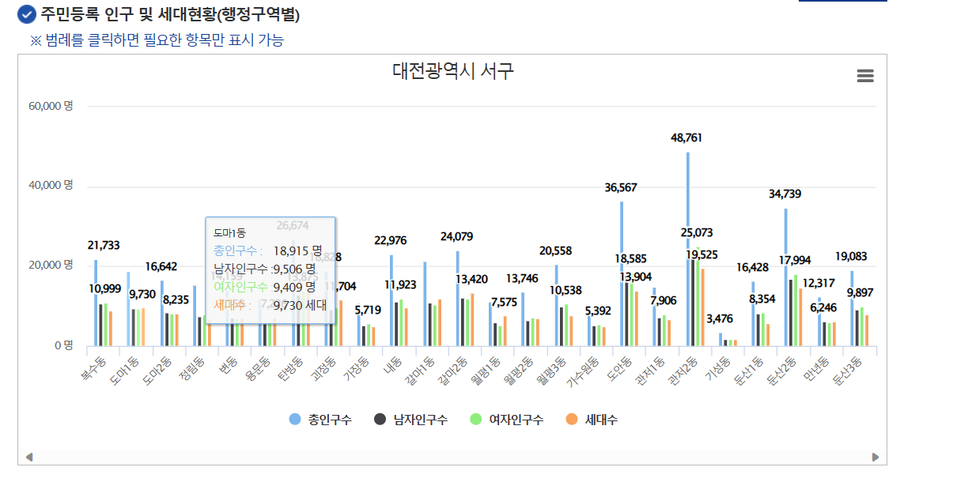
STEP2.입지분석-인구
인구 밀도 TOP 5
1.관저2동:48,761명
관저1동: 7,906명
2.도안동:36,567명
3.둔산2동:34,739명
4.둔산1동:16,428명
5.둔산3동:19,083명
둔산동:70,250명
관저동:56,667명
**도안시도시는 아직 미완성형 인구수 증가 예상

Slide 9
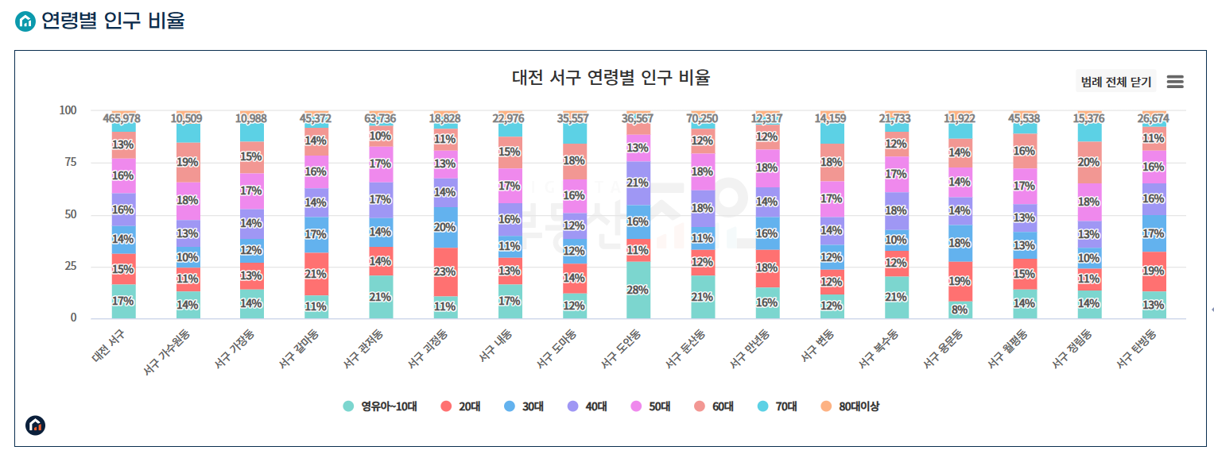
STEP2.입지분석-인구
영유아~10대 비율 상위
관저동 21%,도안동 28%,복수동 21%
30대~40대 비율 상위
도안동:37%, 괴정동:34%,둔산동29%

Slide 10
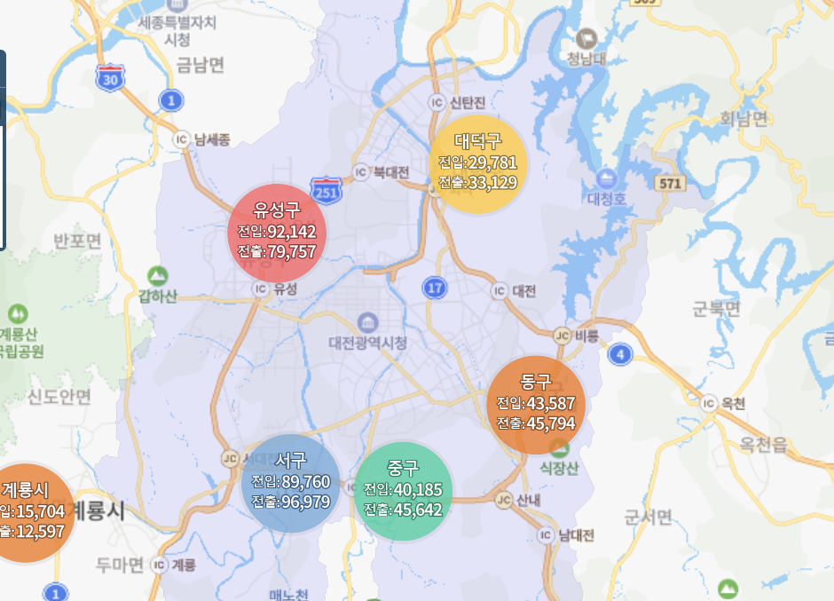
STEP2.입지분석-인구
인구 이동
지역/전출입 | 유성구 | 서구 | 중구 | 동구
전입 | 92,142 | 89,760 | 40,185 | 43.587
전출 | 79,757 | 96,979 | 45,794 | 45,794
합계
인구 이동 많은 지역순
유성구:전출보다 전입이 증가한 구
서구:인구 이동은 많지만 전출이 더 많음
동구:
중구
대덕구

Slide 11
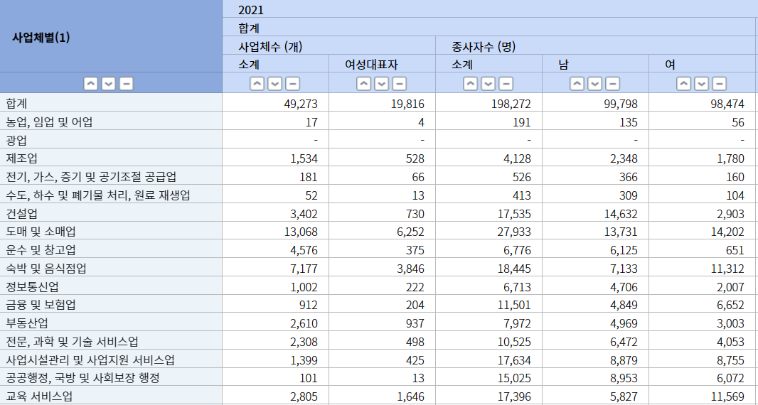
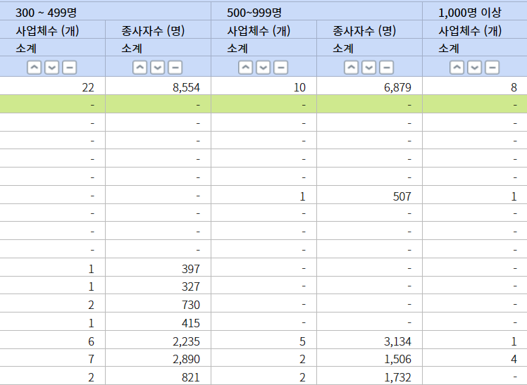
STEP2.입지분석-직장
직장의 질
구분 | 직장
S | 30만명 이상
A | 20만명 이상
B | 10만명 이상
C | 10만명 이하
직장의 양
종사자수

